Slide 1
星龙港海鲜礼品推荐
杰中杰提供
北京杰成东方贸易有限公司 马晓月 13810684992

Slide 2
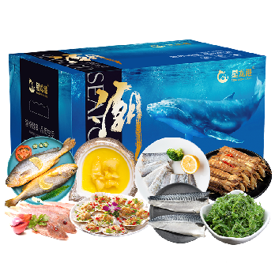
星龙港海鲜
一帆风顺海鲜礼盒 3040g
产品内配：
星龙港冰岛红参500g
星龙港三去大黄花450-500g（三去）
星龙港红烧舟山带鱼650g 星龙港东海红娘鱼500g
星龙港蒜蓉粉丝扇贝200g 星龙港香辣鱿鱼脖240g
星龙港渤海青花鱼500g
杰礼价：276
零售价：298

Slide 3
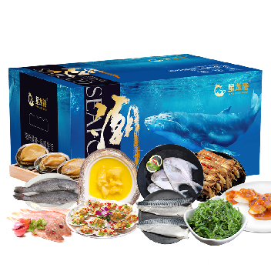
星龙港海鲜
马到成功海鲜礼盒 3650g
产品内配：
星龙港冰岛红参500g
星龙港三去大黄花450-500g（三去）
星龙港红烧舟山带鱼650g 星龙港东海红娘鱼500g
星龙港蒜蓉粉丝扇贝200g 星龙港香辣鱿鱼脖240g
星龙港渤海青花鱼500g
杰礼价：398
零售价：398

Slide 4
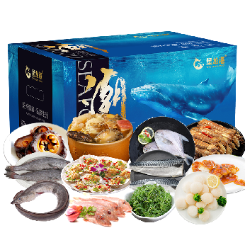
星龙港海鲜
蒸蒸日上海鲜礼盒 3440g
产品内配：
星龙港波士顿龙虾500g-600g 星龙港冰岛红参500g
星龙港泰香大虾250g 星龙港豉油银鲳鱼500g
星龙港红烧舟山带鱼段650g 星龙港大连贝柱300g
星龙港渤海青花鱼500g
星龙港香辣鱿鱼脖240g
杰礼价：551
零售价：598

Slide 5
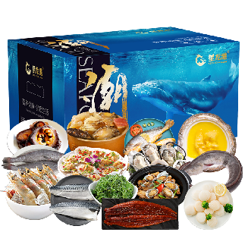
星龙港海鲜
功成名就海鲜礼盒 3830g
产品内配：
星龙港即食海参300g 星龙港波士顿龙虾500g-600g
星龙港即食鲍鱼400g 星龙港炙烤三文鱼头440g 星龙港豉油银鲳鱼500g 星龙港红烧舟山带鱼段650g 星龙港大连贝柱300g 星龙港渤海青花鱼500g 星龙港香辣鱿鱼脖240g
杰礼价：827
零售价：898

Slide 6
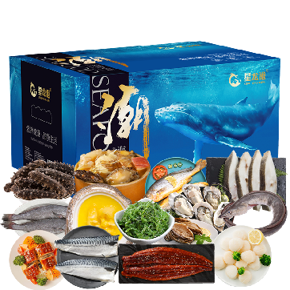
星龙港海鲜
大展宏图海鲜礼盒 5460g
产品内配：
星龙港即食海参500g
星龙港深海大黑虎虾900g （10头）
星龙港即食鲍鱼400g 星龙港清蒸红石斑760g
星龙港大连贝柱300g
星龙港三去大黄花450-500g（三去）
星龙港红烧带鱼650g 星龙港香辣蟹750g
星龙港日式炭烧大鱿鱼350g 星龙港曼陀罗鱼400-500g
杰礼价：1194
零售价：1298

Slide 7
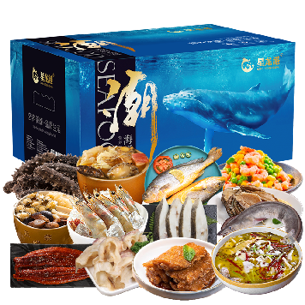
星龙港海鲜
四海升平海鲜礼盒 7390g
产品内配：
星龙港帝王蟹1600-1800g 星龙港即食海参300g
星龙港即食鲍鱼400g
星龙港深海大黑虎虾900g（10头） 星龙港清蒸红石斑760g 星龙港椒盐金枪鱼410g 星龙港香辣蟹750g
星龙港豉油银鲳鱼410g 星龙港日式炭烧大鱿鱼350g
星龙港酒香安康鱼610g 星龙港红烧带鱼650g 星龙港泰香大虾250g
杰礼价：1838
零售价：1998

Slide 8
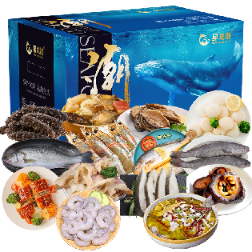
星龙港海鲜
四海升平海鲜礼盒 7980g
产品内配：
星龙港帝王蟹1600-1800g 星龙港即食海参500g
星龙港即食鲍鱼400g
星龙港深海大黑虎虾900g（10头）
星龙港柠檬金汤银鳕鱼头770g 星龙港冰岛红参500g 星龙港豉油银鲳鱼410g
星龙港新西兰青口贝 400g 星龙港清蒸红石斑760g 星龙港大连贝柱300g 炙烤三文鱼头440g 星龙港红烧带鱼650g 星龙港日式炭烧大鱿鱼350g
杰礼价：2756
零售价：2998

Slide 9
以上报价均为参考价
具体成交价格以实际订货数量和定制工艺决定
价格说明

Slide 15
THANKS
校对人：何梦韩 校对人：郝建辉

